Slide 1


Приложение к аналитическому отчету о деятельности за 2025 год
МБУ «Намская централизованная библиотечная система»
муниципального бюджетного учреждения «Намская межпоселенческая централизованная библиотечная система»

Slide 2
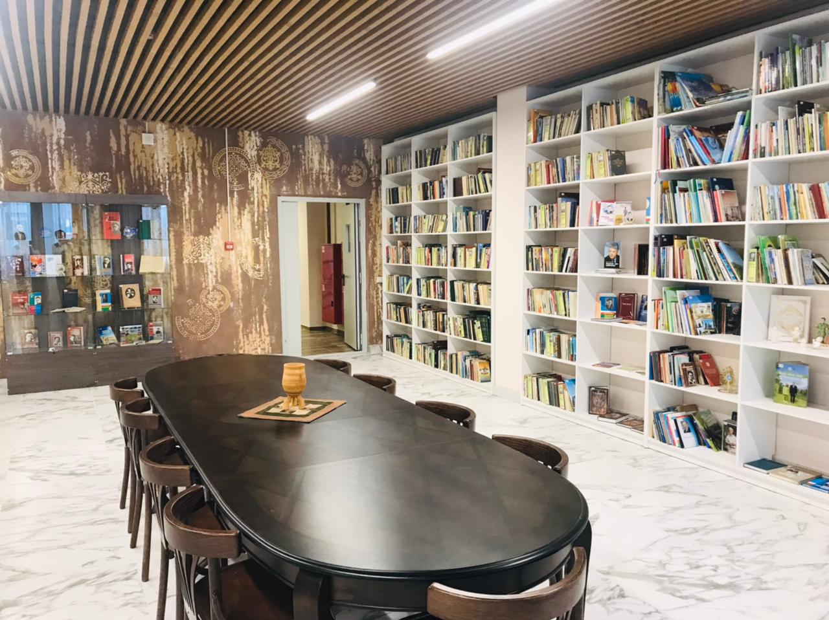
МБУ «Намская централизованная библиотечная система»
Основные проекты и мероприятия,
проведенные
в 2025 году
в Намской МЦБС:

Slide 3
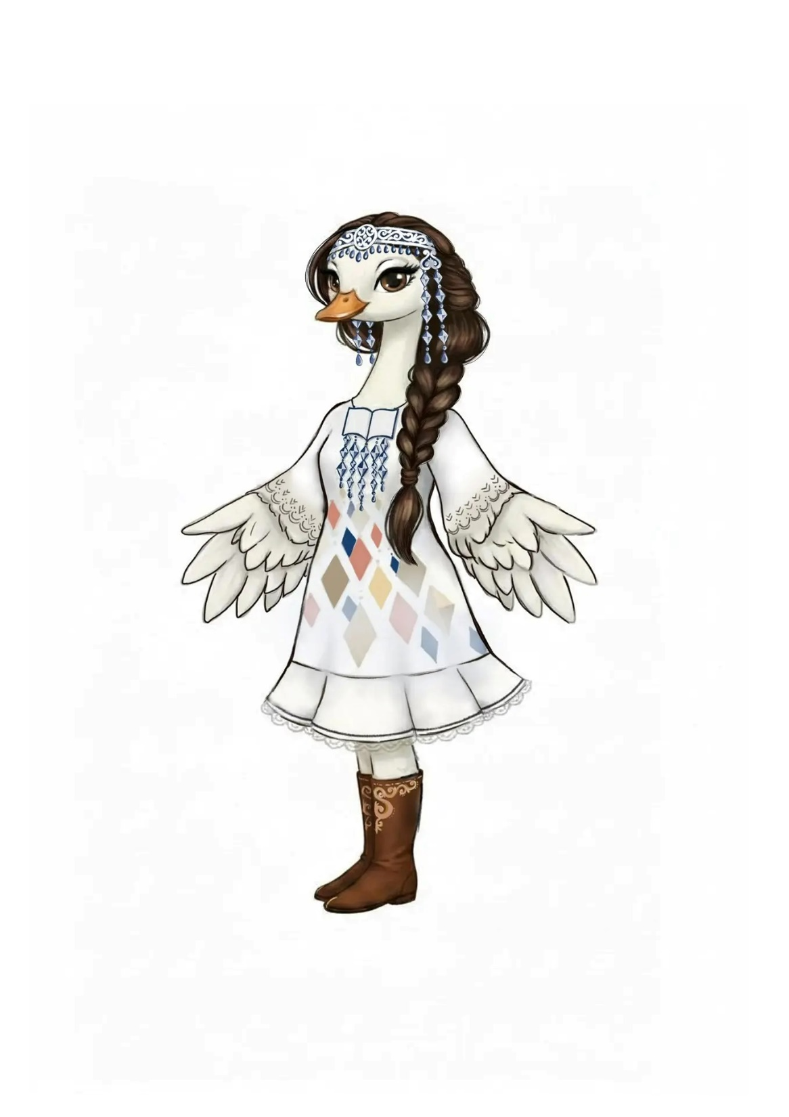
МБУ «Намская централизованная библиотечная система»
С гордостью представляем официальный символ Намской библиотеки – маскота «Девушка-лебедь»!
Выбор этого образа глубоко символичен. Лебедь – не просто красивая птица, а официальный символ Намского улуса. «Девушка-лебедь» выступает как хранительница знаний и традиций, связующее звено между прошлым и будущим, олицетворение культурной идентичности нашего края. Этот маскот призван подчеркнуть уникальность Намской библиотеки, ее неразрывную связь с родной культурой и одновременно – устремленность в будущее. Таким образом, маскот становится не только узнаваемым образом библиотеки, но и носителем ее смыслового кода – соединения традиций и современности, знания и вдохновения, прошлого и будущего.

Slide 4

МБУ «Намская централизованная библиотечная система»

Slide 5
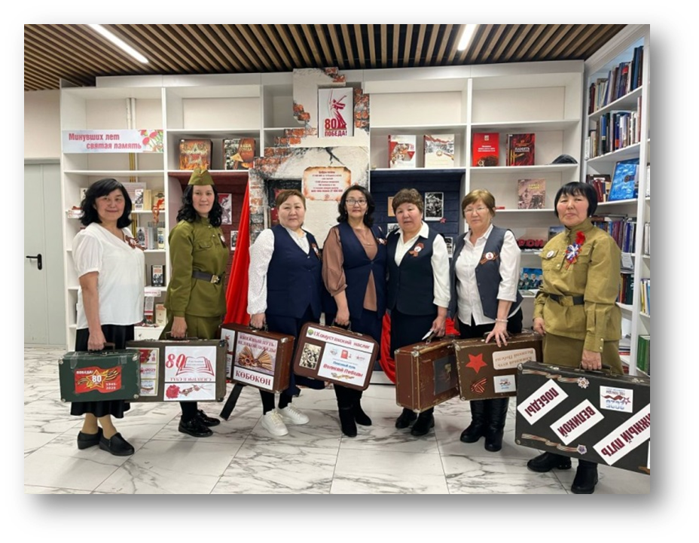
Улусный марафон «Книжный путь Великой Победы»
МБУ «Намская централизованная библиотечная система»
Библиотечный марафон «Книжный путь Великой Победы» посвящен к 80-летию Великой Победы. Марафон проводился по наслежным библиотекам, в ходе данного проекта каждая библиотека-филиал подготовила собственную подборку книг об участниках ВОВ своего наслега, также книги отражающие историю наслега военных лет. Суть марафона заключается в том, что каждая библиотека-филиал представляет свою подборку близлежащему наслегу, для этого книги упаковывались в чемоданы военных лет и тем самым совершали свой книжный путь. Книжный путь состоит в том, что книги вошедшие в подборку, потом отправлялись на оцифровку, и каждый читатель теперь сможет в открытом доступе читать эти книги. Материалы проекта собраны в Интерактивной карте, где через знак красной звезды можно попасть на страницу библиотек-филиалов и подробнее ознакомится с проектом.
https://namlib.ru/uluu-kyajyy-kinigenen-ajana-byrajyak/

Slide 6
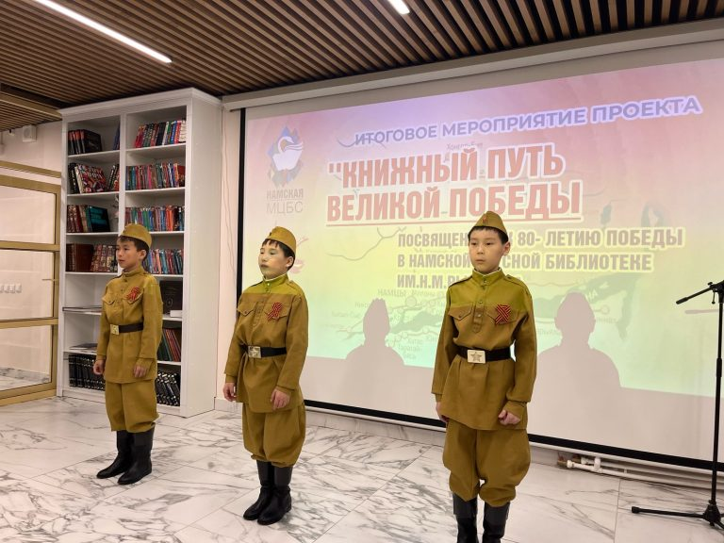
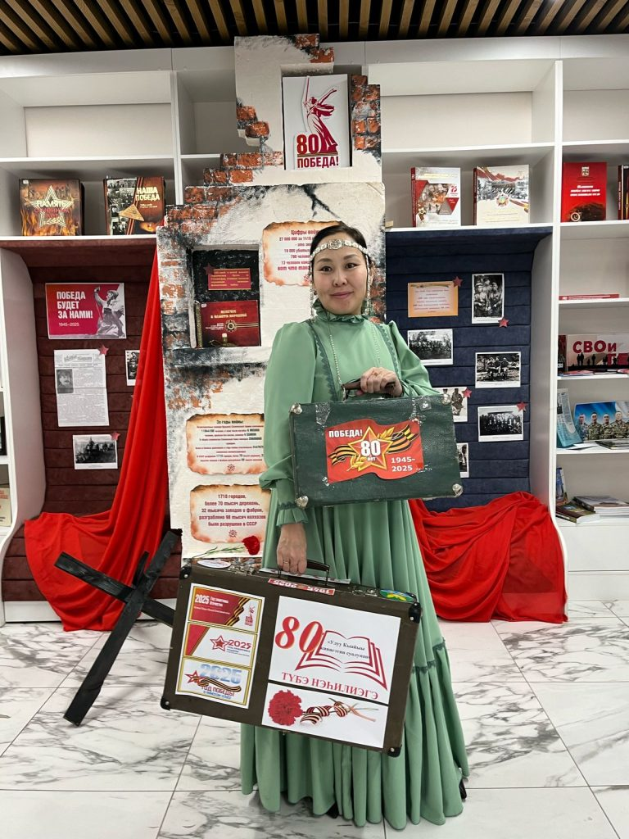
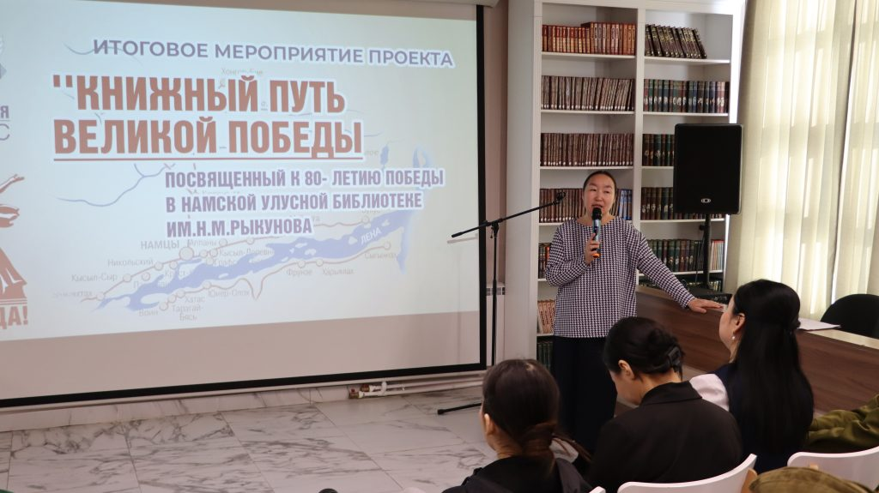
Улусный марафон «Книжный путь Великой Победы»
МБУ «Намская централизованная библиотечная система»

Slide 7

Республиканская акция «Улуу Кыайыы дуораана»
МБУ «Намская централизованная библиотечная система»
Намская МЦБС явилась инициатором акции, суть которой – в исполнении песни или стихов о войне местных авторов работниками ЦБС республики.
В акции приняли участие 9 ЦБС
https://namlib.ru/uluu-kyajyy-duoraana/

Slide 8
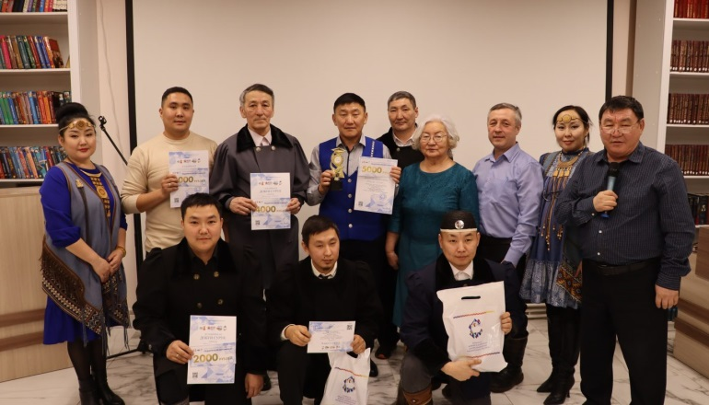
Традиционный ежегодный V улусный конкурс по громкому чтению среди мужчин «Дорҕоон түһүлгэтэ»
МБУ «Намская централизованная библиотечная система»
Проведение конкурса по громкому чтению среди мужчин является важным событием, направленным на популяризацию чтения и развитие культуры речи. Конкурс, посвященный юбилею Великой Победы, подчеркивает значимость исторических событий и патриотическое воспитание молодого поколения.
Конкурс прошел по следующим этапам:
1. Проза - чтение отрывков из произведений художественной литературы, связанных с темой Великой Отечественной войны;
2. Поэзия - исполнение стихов известных поэтов, воспевающих подвиги советских солдат и мирное небо над головой;
3. Ораторство - выступление с речью собственного сочинения на выбранную тему.
https://namlib.ru/t%d3%a9r%d3%a9%d3%a9b%d2%aft-tyl-suruk-bichik-yjyn-cherchitinen-uluu-kyajyy-80-sylyn-k%d3%a9rs%d3%a9-er-don-ortotugar-v-t%d3%a9g%d2%afl%d2%afn-yytyllar-uluustaa%d2%95y-dor%d2%95oon-t%d2%af/

Slide 9
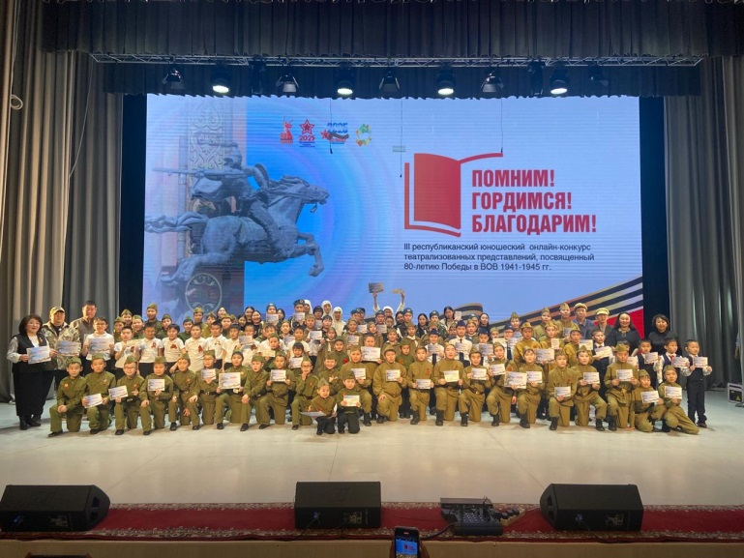
III Республиканский конкурс чтецов «Уоланнар ааҕыылара»
МБУ «Намская централизованная библиотечная система»
Конкурс юношеских чтецов «Уоланнар ааҕыылара» имеет богатую историю и проводится уже на протяжении 17 лет. За это время он стал настоящей кузницей талантов, открывая новые имена в литературе и искусстве. Одной из отличительных черт конкурса является его расширяющаяся география. С каждым годом конкурс «Уоланнар ааҕыылара» привлекает все больше участников из разных уголков Республики Саха (Якутия), расширяя свою географию и вовлекая в творческий процесс новые таланты. Все участники демонстрируют высокий уровень подготовки, артистизма и владения якутским языком. В этом году многие участники выбрали для исполнения стихи якутских поэтов, посвященные Великой Отечественной войне, и дополнили свои выступления песнями военных лет, что усилило эмоциональное воздействие и помогло создать более ярким и запоминающийся образ. Ряд участников представили свои произведения в форме театрализованных миниатюр, используя костюмы, декорации и актерскую игру для более полного раскрытия смысла произведения. III Республиканский конкурс чтецов «Помним. Гордимся. Благодарим» посвященный 80-летию Победы в Великой Отечественной войне, достиг поставленных целей и задач. Конкурс внес вклад в патриотическое воспитание подрастающего поколения
https://bibliodeti.namlib.ru/ojdyybyt-kien-tuttabyt-sygyryjebit-3-s-orospyybylyketee5i-uolannar-aa5yylaryn-kyrehtere/

Slide 10
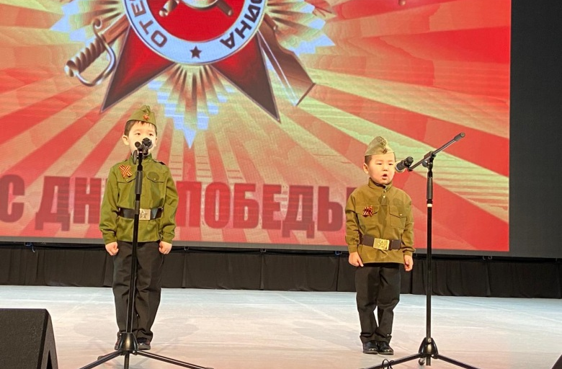
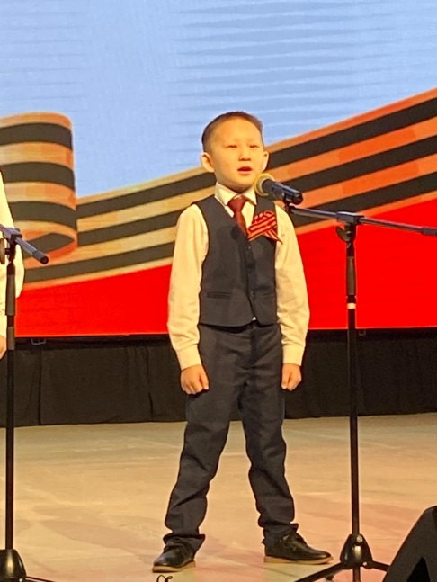
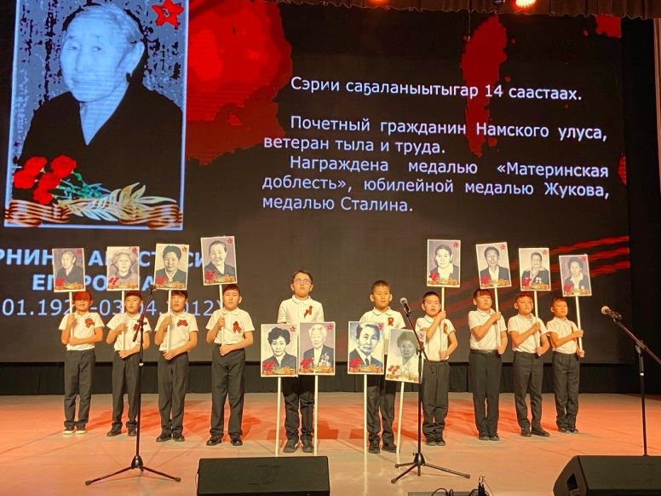
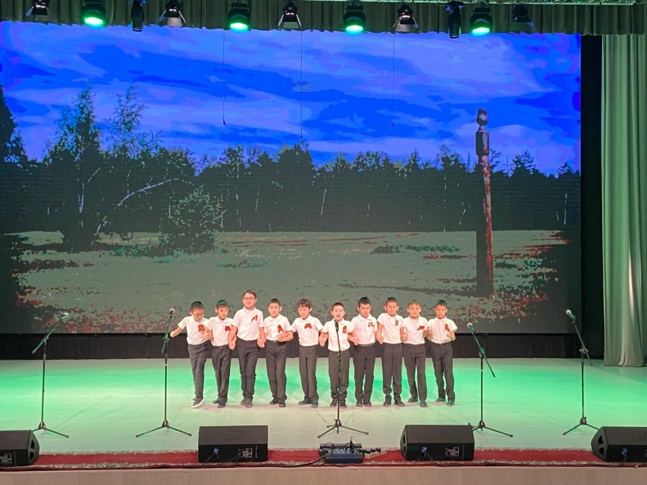
III Республиканский конкурс чтецов «Уоланнар ааҕыылара»
МБУ «Намская централизованная библиотечная система»

Slide 11
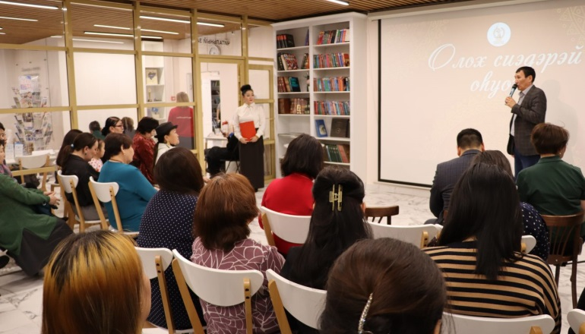
Вечер «Преображение - Олох сиэдэрэй оһуора», посвященный семьям СВО
МБУ «Намская централизованная библиотечная система»
Данная акция была проведена с целью повышения уровня социальной защищенности семей и формированию благоприятной семейной. Мероприятие показывает комплексный подход к поддержке семей военнослужащих и членов их семей. Мероприятие предлагает широкий спектр активностей, направленных на улучшение качества жизни и укрепление внутрисемейных отношений.
Основные компоненты мероприятия:
- Мастер-классы.
- Психологические тренинги.
- Консультации специалистов
- Фотосессии и творческие мероприятия
- Музыкально-развлекательная программа
Таким образом, данное мероприятие играет ключевую роль в обеспечении всесторонней помощи семьям военнослужащих, поддерживая и вдохновляя их на новые достижения и повышение качества жизни.
https://namlib.ru/nal-bajyannaj-dajyy-kyttyylaahtaryn-die-kergetteriger-anammyt-sandal-saa%d2%bby-k%d3%a9rs%d3%a9-preobrazhenie-oloh-siederej-o%d2%bbuora/

Slide 12
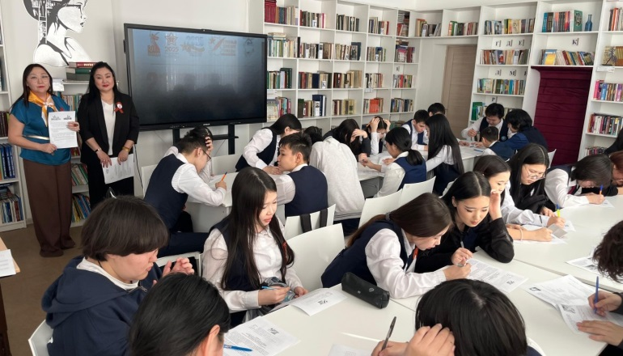
Улусный диктант Победы «История моего улуса, моей республики в истории Великой Победы»
МБУ «Намская централизованная библиотечная система»
Диктант проведен в единый день по всем образовательным учреждениям с.Намцы, а так же на базе Намской библиотеки. Проведен так же на площадках СВФУ и АГИКИ для студентов – выходцев из Намского улуса.
Всего приняли участие 761 человек.
Выявлен абсолютный победитель, набравших 25 баллов из 25.
https://namlib.ru/ulusnyj-diktant-pobedy-sostoyalsya/

Slide 13
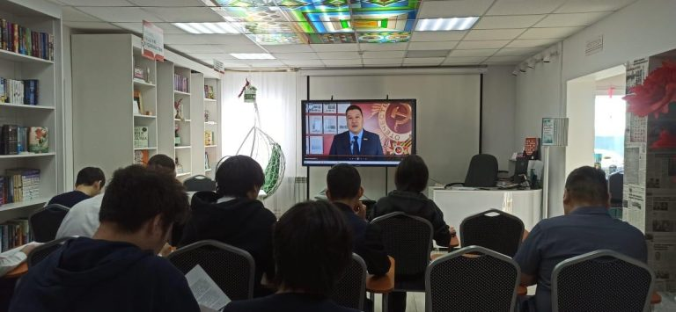
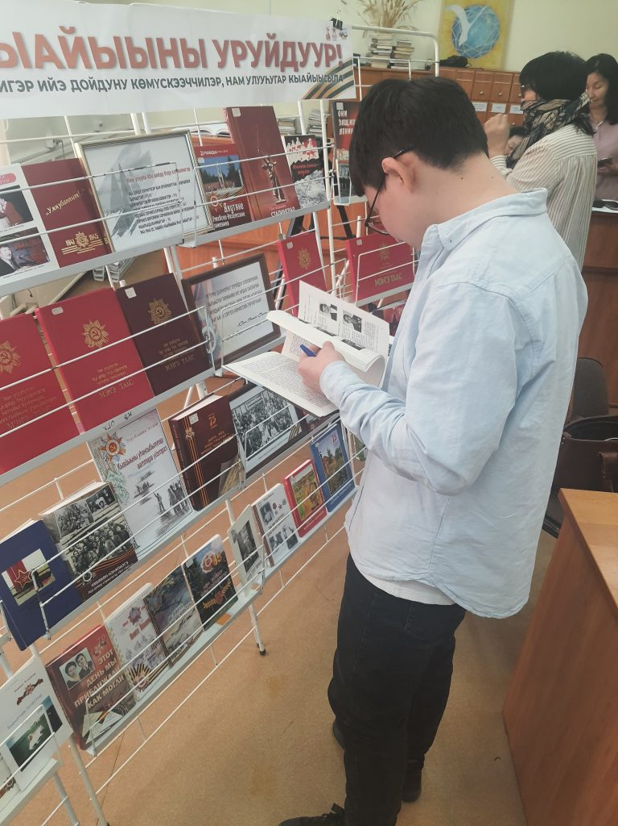
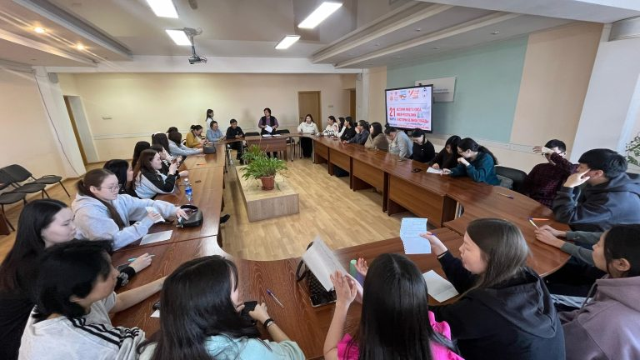
Улусный диктант Победы «История моего улуса, моей республики в истории Великой Победы»
МБУ «Намская централизованная библиотечная система»

Slide 14
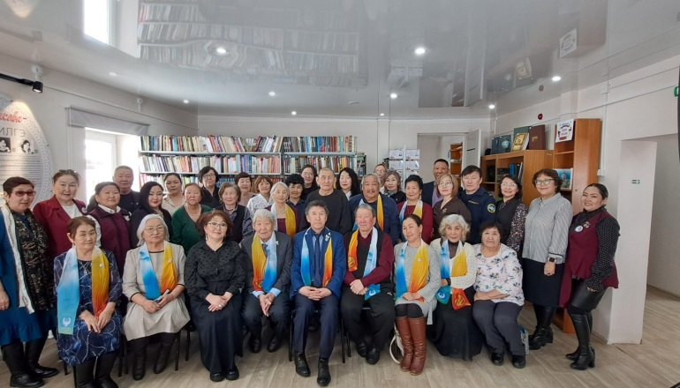
Присвоение имени Анны Парниковой-Сабарай Илгэ Партизанской сельской библиотеке
МБУ «Намская централизованная библиотечная система»
Мероприятие прошло в торжественной обстановке, с приглашением почетных гостей и членов литературного общества «Отуу уота».
https://namlib.ru/miigitten-tuoh-orduoj-ho%d2%bboonnorum-min-kennibitten-tuoh-tyynnaah-haalyaj-iejiilerimanna-parnikova-sabaraj-ilge/

Slide 15
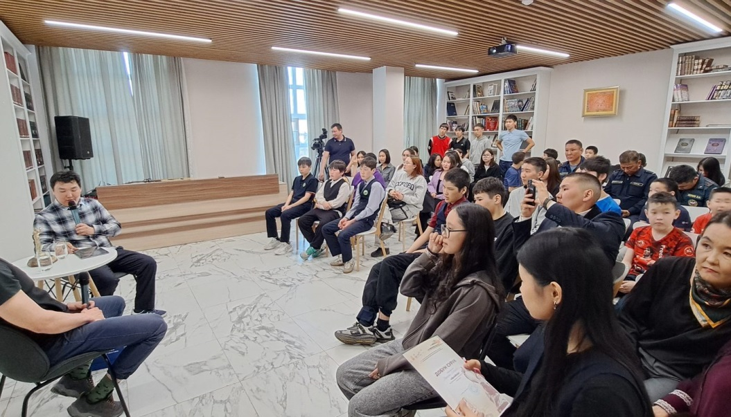
Ежегодная традиционная акция «БиблиоНочь-2025»
МБУ «Намская централизованная библиотечная система»
Эта акция является обязательной для Намской библиотеки и за годы участия стала обязательным мероприятием для наших читателей. Ежегодно охват населения мероприятиями Библионочи составляет более 300 человек. В 2025 году акция прошла под единым девизом «СВОи герои». Были проведены презентация книг, встреча с интересным человеком, увлекательные мастер-классы, оживление фотографий при помощи ИИ, проведена историческая квиз-игра «Дорогами Победы», а так же для всех посетителей работало кафе «Почитаем! Поедим!».
https://namlib.ru/biblionoch-2025/

Slide 16
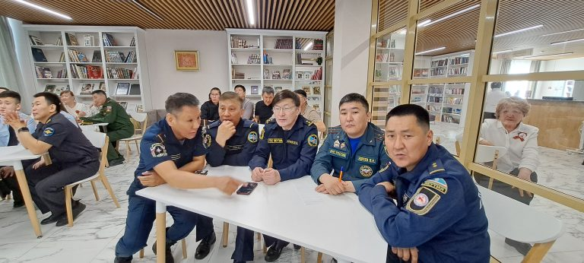
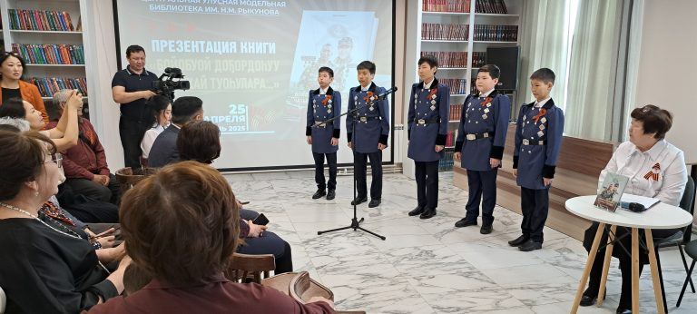
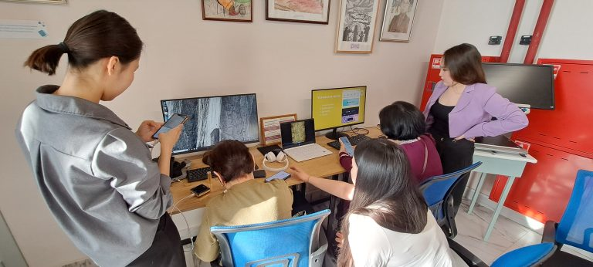
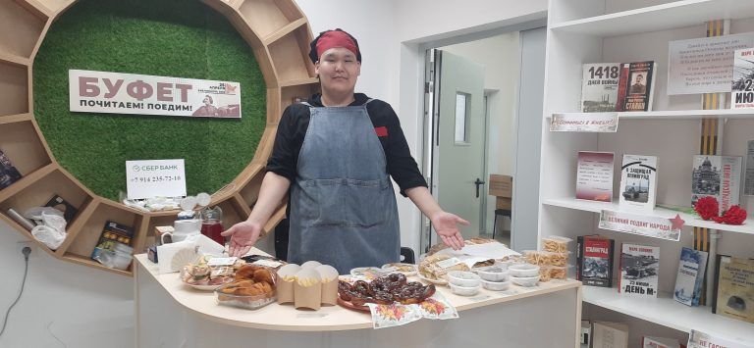
Ежегодная традиционная акция «БиблиоНочь-2025»
МБУ «Намская централизованная библиотечная система»

Slide 17
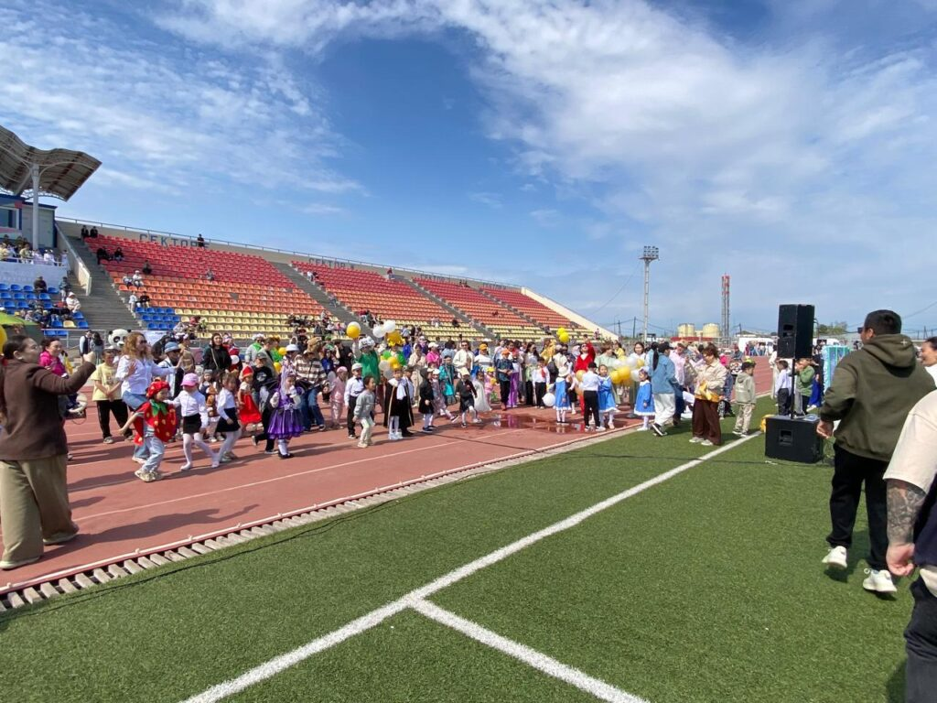
I семейный патриотический фестиваль «НАМFEST-2025»
МБУ «Намская централизованная библиотечная система»
Проведен на стадионе РСДЮСШ им. Н.Тимофеева. Организаторы подготовили множество сюрпризов и развлечений для ребят всех возрастов.
Организованы работа Палаточного городка, мастер-классы для детей, для родителей, интеллектуальные игры, КВИЗ-игры, арт-терапевтическое занятие для детей, настольные игры, выставка-продажа детских изданий и игрушек, аквагрим, рисунок на асфальте, надувные игровые площадки, фотозоны.
Эффектным финалом фестиваля стала пенная вечеринка, подарившая множество положительных эмоций всем участникам.
https://bibliodeti.namlib.ru/festival-namfest-2025-ves-mir-eto-my/

Slide 18
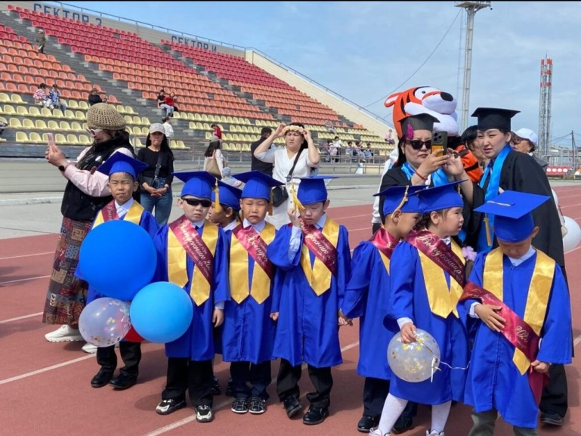
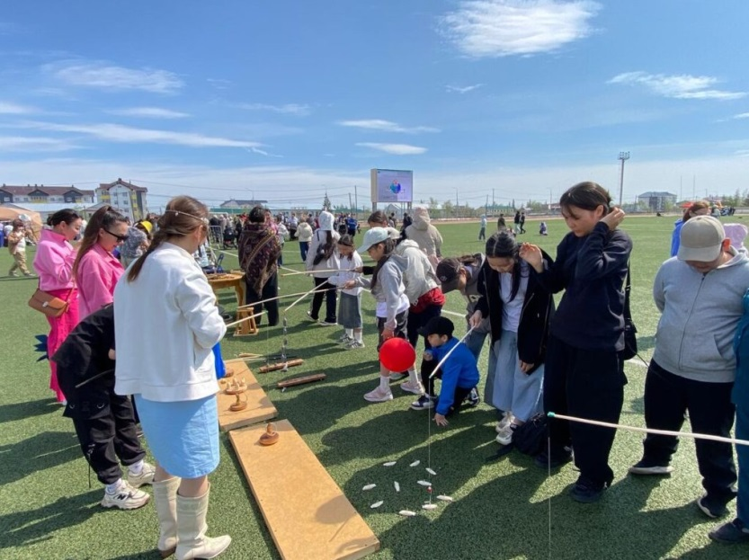
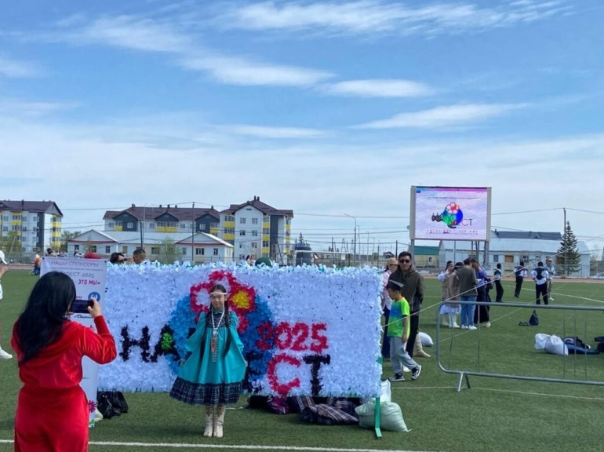
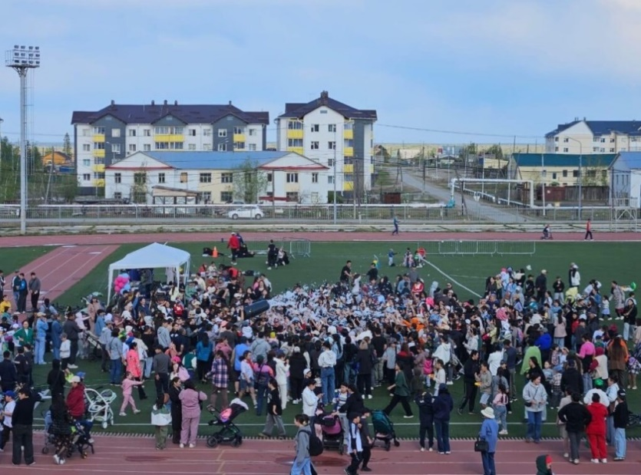
I семейный патриотический фестиваль «НАМFEST-2025»
МБУ «Намская централизованная библиотечная система»

Slide 19
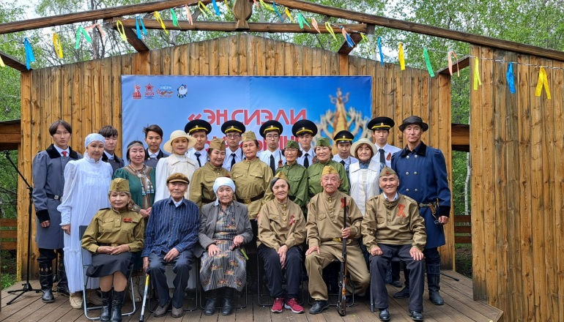
Литературный пикник «Энсиэли кыайыыны уруйдуур!»
МБУ «Намская централизованная библиотечная система»
Проводится ежегодно в рамках национального праздника Ысыах в ПКиО. В рамках мероприятия проведены следующие конкурсы:
• Конкурс литературных композиций «Сэрии мөссүөнэ...»
• Конкурс "Биир эргэ хаартыска кэпсиир…" был посвящен картине "Победа" Эллэя Семеновича Сивцева. Эллей Семенович Сивцев - первый график из Якутии, заслуженный художник РСФСР, Народный художник Якутии, уроженец Хатын-Арынского наслега.
• Конкурс “Хоһоонунан хоһуйсуу”.
https://namlib.ru/e%d2%a5sieli-kyajyyny-urujduur-uluustaa%d2%95y-uus-uran-aa%d2%95yy-kyajyylaahtarygar-isti%d2%a5-e%d2%95erde/

Slide 20
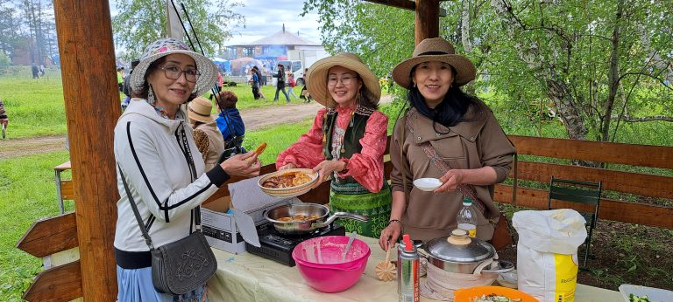
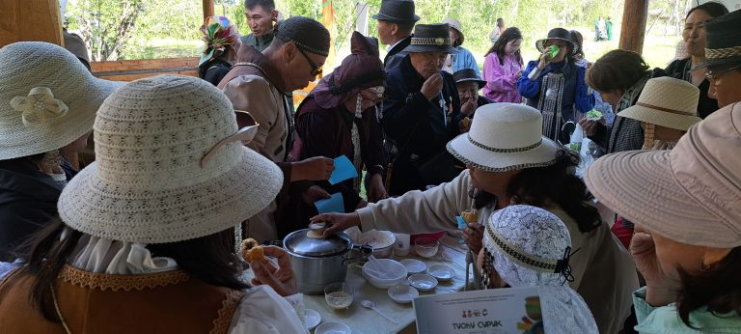
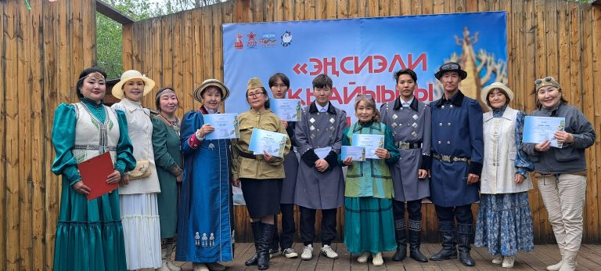
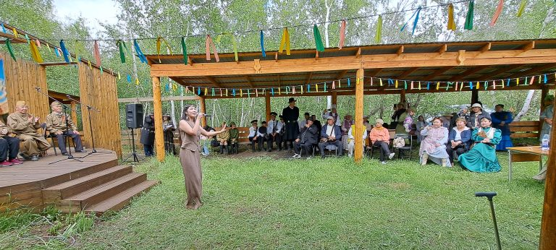
Литературный пикник «Энсиэли кыайыыны уруйдуур!»
МБУ «Намская централизованная библиотечная система»

Slide 21
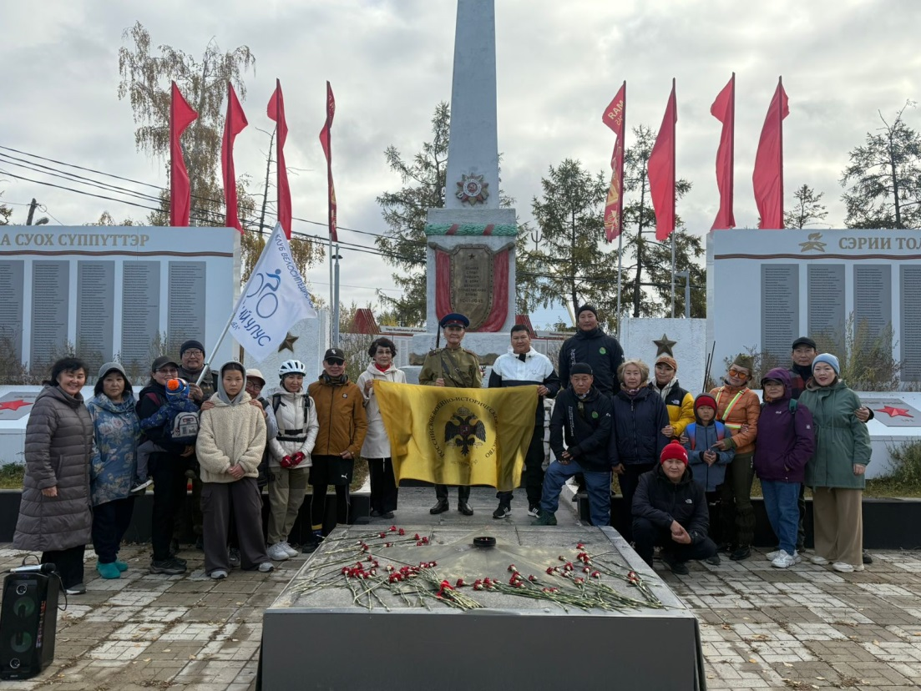
I открытый фестиваль «Велоспининг. Связь поколений: ВОВ и СВО»
МБУ «Намская централизованная библиотечная система»
Фестиваль начался с митинга у Сквера Победы в селе Намцы. Участники почтили память павших героев и возложили цветы к памятнику Победы.
Маршрут велопробега охватил несколько населённых пунктов:
Намцы – Аппаны – Красная деревня – Бютяй-Юрдя – местность Чаллаайы.
На каждой остановке участники слушали рассказы о памятных местах от сельских библиотекарей.
Финальной точкой маршрута стала местность Чаллаайы, где участников ждала насыщенная программа:
- Конкурс рыболовов «Большой улов»,
- Велоконкурсы «Азбука велосипеда»,
- Анна Гоголева представила уникальную коллекцию миниатюрных велосипедов и сувениров, собранную за 20 лет. Экспозиция вызвала восторг у всех возрастов.
https://namlib.ru/i-otkrytyj-festival-velospininga-vov-i-svo-svyaz-pokolenij/

Slide 22
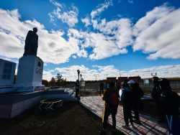
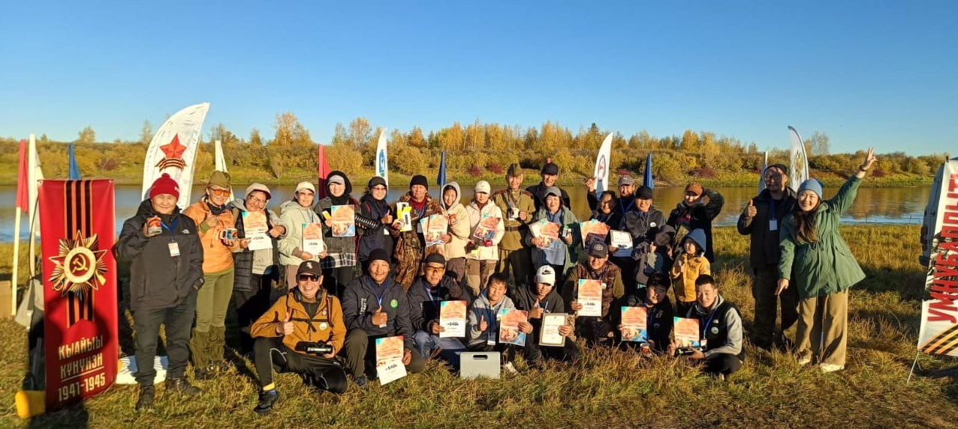
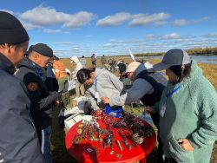
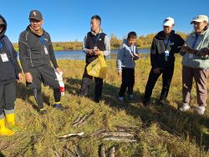
I открытый фестиваль «Велоспининг. Связь поколений: ВОВ и СВО»
МБУ «Намская централизованная библиотечная система»

Slide 23
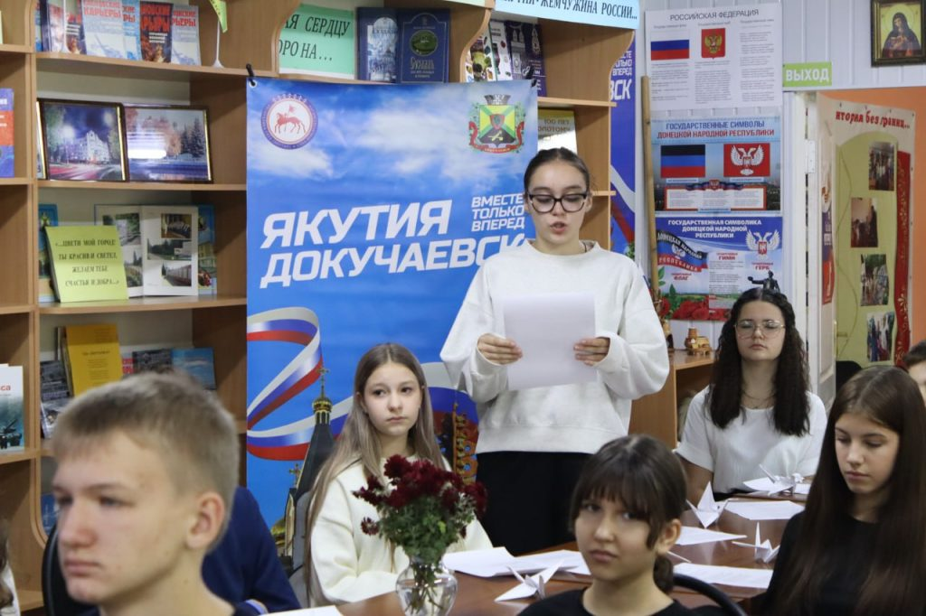
Литературно-музыкальный фестиваль «Единство в белых журавлях»
МБУ «Намская централизованная библиотечная система»
В рамках фестиваля был проведен телемост с библиотекой города Докучаевска (Донецкая Народная Республика) и ребятами из Докучаевского Движения Первых. Каждая сторона выражала приветы участникам, а также были показаны видеоролики о городе Докучаевске, Якутии и Намском улусе. В мероприятии также принял участие особый гость, Захар Ревович Анисимов — участник кадровой программы Главы РС(Я) «Якутия – земля героев» для участников и ветеранов специальной военной операции.
В ходе фестиваля ребята читали стихи русских и якутских поэтов, исполняли русские народные песни и фольклорные номера. В финале участники, находясь в разных уголках страны, совместно исполнили песню «Журавли» под гитару.
https://namlib.ru/edinstvo-v-belyh-zhuravlyah/

Slide 24
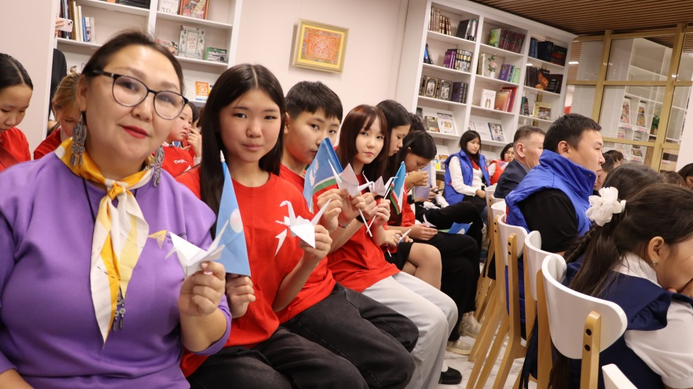
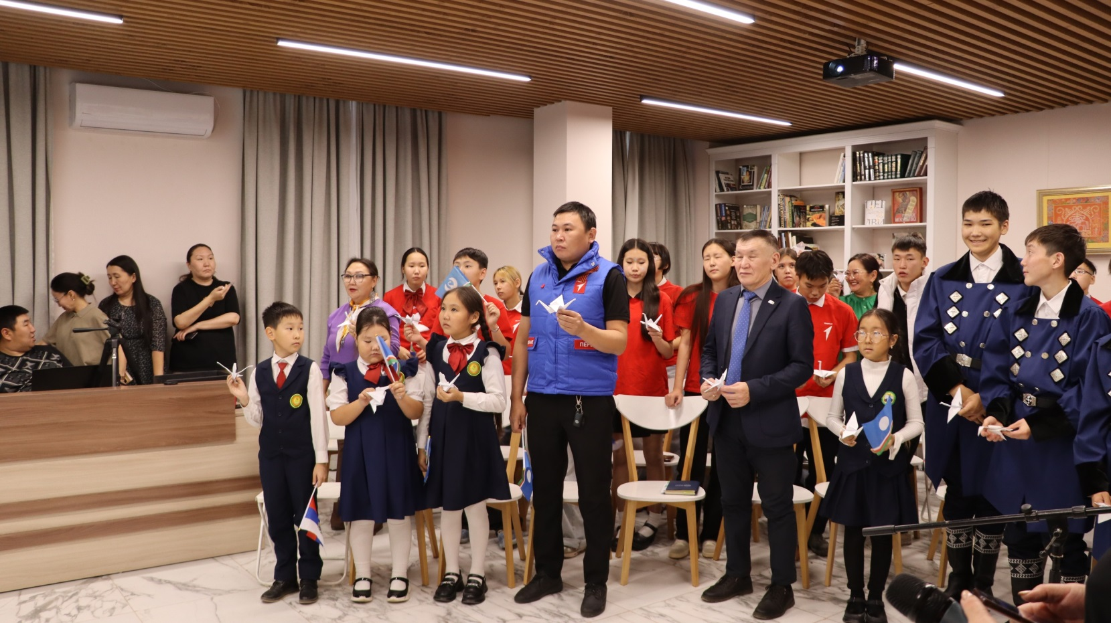
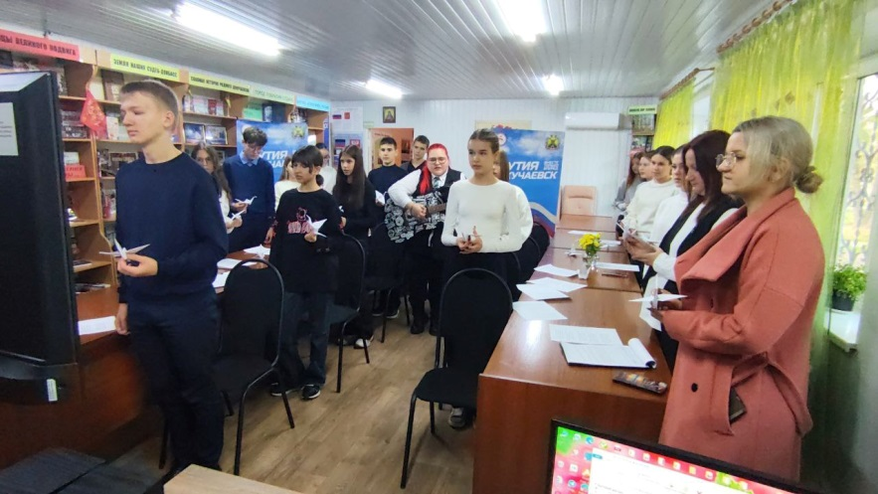
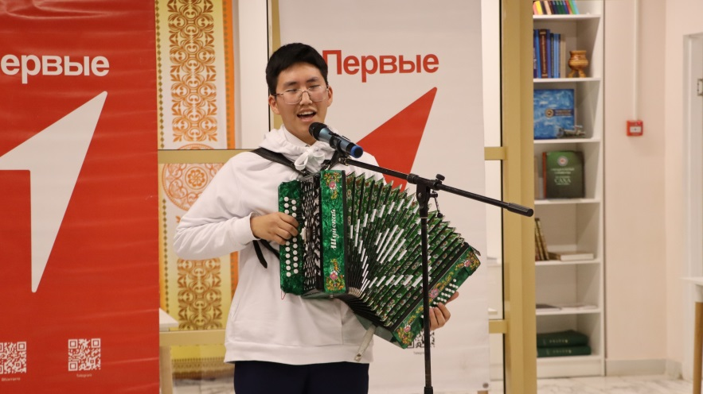
Литературно-музыкальный фестиваль «Единство в белых журавлях»
МБУ «Намская централизованная библиотечная система»

Slide 25

Улусный конкурс «Белые журавли»
МБУ «Намская централизованная библиотечная система»
Проводится в наслеге второй раз. Конкурс имеет улусный охват. В рамках конкурса дети соревнуются по трем направлениям: в чтении стихотворений, в написании плакатов, в написании эссе.
В 2025 году наш конкурс стал настоящим праздником для всех участников, гостей и зрителей. Были зачитаны поздравительные правительственные телеграммы от депутата Государственной Думы РФ Сайгидпаши Дарбишевича Умаханова, от председателя Комитета НС РД по культуре, делам молодежи, спорту и туризму Мурата Магомедовича Пайзулаева, от министра по физической культуре и спорту Республики Дагестан Сажида Халилрахмановича Сажидова, а так же было продемонстрировано видеопоздравление от дагестанского писателя и журналиста, общественного деятеля, члена Союза журналистов и Союза писателей России Б.С.Самадова.
https://namlib.ru/den-belyh-zhuravlej-2/

Slide 26
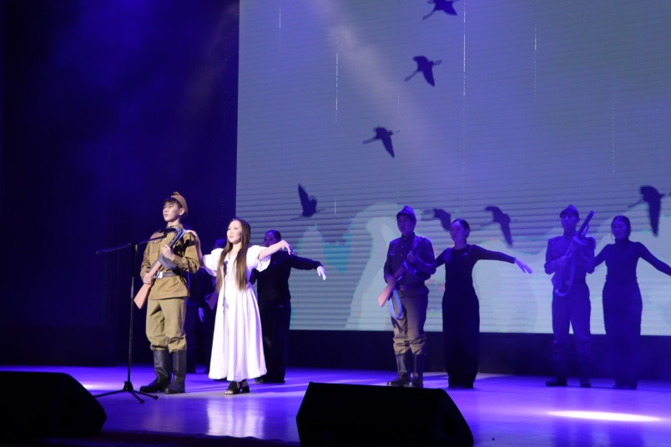
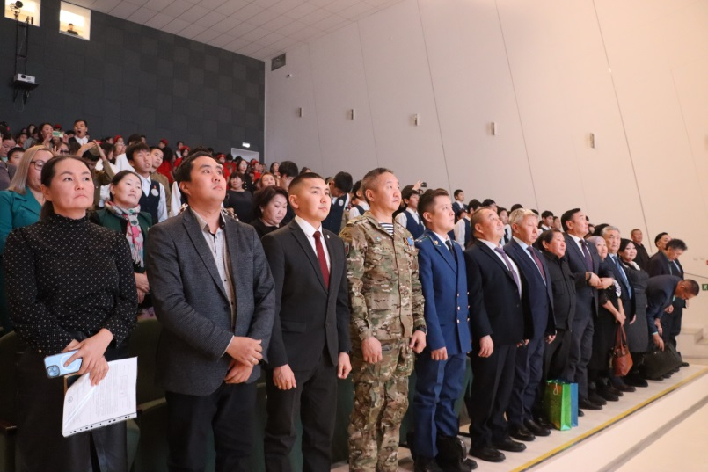
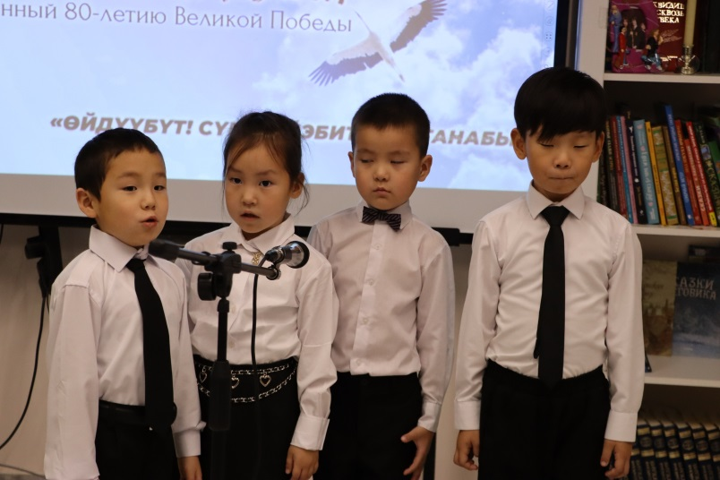
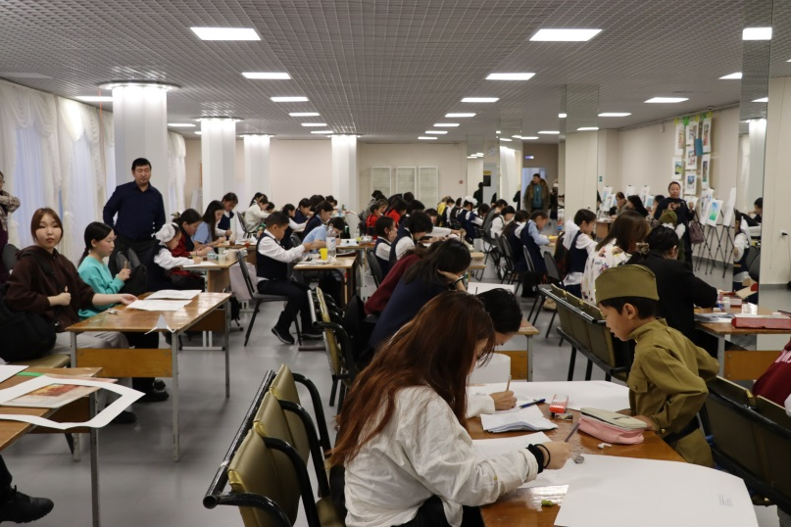
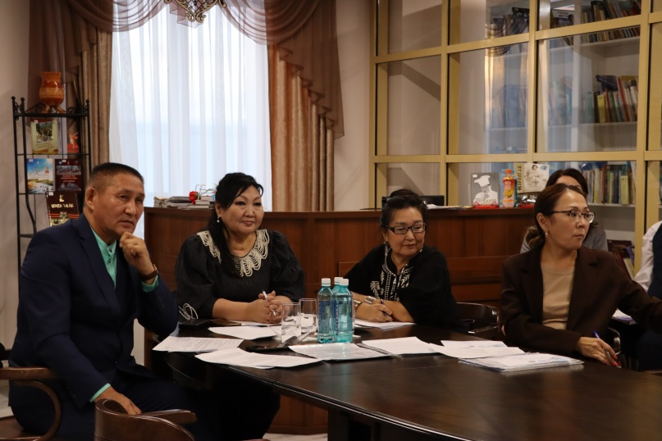
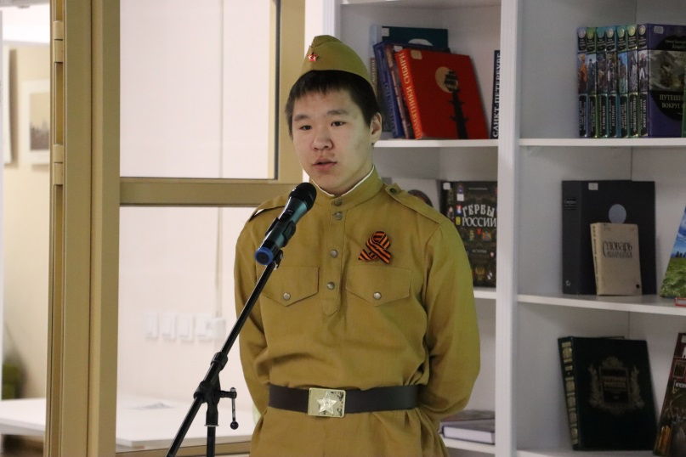
Улусный конкурс «Белые журавли»
МБУ «Намская централизованная библиотечная система»

Slide 27
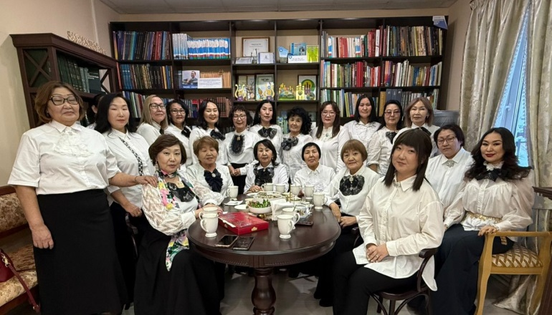
Вековой юбилей 1-Хомустахской библиотеки нового поколения «Эйгэ»
МБУ «Намская централизованная библиотечная система»
БНП «Эйгэ» отметила в 2025 году 100-летие избы-читальни и 80-летие сельской библиотеки. Вся работа Хомустахской библиотеки в течение года была выстроена на теме столетия. Многочисленные проекты, чествование лучших читателей, книжные выставки, мероприятия – и как итог, юбилейный день, в рамках которого состоялась и торжественная часть с награждениями, концертными номерами, и последующая «вкусная» часть с замечательным фуршетом «Гостро-тека».
https://namlib.ru/chtenie-obedinyaet-1-homustahskaya-biblioteka-otmetila-vekovoj-yubilej-izby-chitalni-i-80-letie-s-osnovaniya-selskoj-biblioteki/

Slide 28

Интеллектуальная игра от редакии журнала «Чолбон»
МБУ «Намская централизованная библиотечная система»
Данная игра проводится в третий раз. В 2025 году приняли участие 8 команд.
https://namlib.ru/cholbon-%d3%a9j-k%d2%afre%d2%bbe-ulahan-oonnuu-nam-uluu%d2%bbugar/

Slide 29

Мероприятия, посвященные 100-летию нашего земляка, краеведа Т.И.Замятина
МБУ «Намская централизованная библиотечная система»
Цикл мероприятий, над которым трудились все учреждения культуры, в 2025 году прошел на очень высоком уровне. Намской библиотекой были проведены традиционные «Замятинские чтения», а так же разработан цифровой ресурс – электронный альманах, посвященный работе и жизни Т.И.Замятина
https://namlib.ru/terentej-zamyatin-syrdyk-suola/
Ссылка на альманах: https://namlib.ru/almanah/

Slide 30




Мероприятия, посвященные 100-летию нашего земляка, краеведа Т.И.Замятина
МБУ «Намская централизованная библиотечная система»

Slide 31

70-летний юбилей Тюбинской сельской библиотеки
МБУ «Намская централизованная библиотечная система»
Тюбинская библиотека отметила свой юбилей в теплом кругу коллег, друзей, читателей и партнеров.
https://namlib.ru/t%d2%afbe-bibliotekatyn-%d2%afb%d2%afl%d2%af%d3%a9je/

Slide 32
МБУ «Намская централизованная библиотечная система»
Методическая работа

Slide 33

Улусный семинар «Итоги 2024 года и плановая деятельность на 2025г»
МБУ «Намская централизованная библиотечная система»
Итоговый семинар библиотекарей проводился впервые в торжественном формате на большой сцене. Специалисты получили награды по итогам работы в 2024 году. Была обсуждена деятельность на 2025 год, расставлены ключевые акценты в работе.
https://namlib.ru/itogi-2024-goda-i-planovaya-deyatelnost-na-2025g/

Slide 34

Методический выезд специалистов Намской МЦБС в Чурапчинский улус
МБУ «Намская централизованная библиотечная система»
Нами были посещены 2 библиотеки Чурапчинской МЦБС: федеральная мольная библиотека с.Телей и Центральная библиотека им. Е.А.Борисова. А так же посетили два музея - Музей боевой славы им. И.М.Павлова и Чурапчинский музей истории и этнографии им. А.А.Саввина. Возложили цветы к памятнику «Мать и дитя» — мемориалу, посвященному трагическому Чурапчинскому переселению 1942-1947гг. Зарядились позитивное энергией наших чурапчинских коллег, отметили для себя несколько новых идей в работе и поделились своими.
https://namlib.ru/vyezd-speczialistov-namskoj-mczbs-v-churapchinskij-ulus-obmen-opytom/

Slide 35


Выпуск исторического лото «Кыайыы» в НИК «Айар»
МБУ «Намская централизованная библиотечная система»
Разработанная нашей коллегой, Ф.Ю.Бочкаревой, заведующей Кобяконской сельской библиотекой, игра вышла в свет в НИК «Айар» тиражом в 2000 экземпляров.
https://namlib.ru/kyajyy-loto-istoriya-chahchylaryn-biliige-sirdiir/

Slide 36

Участие в IV Международном библиографическом конгрессе
МБУ «Намская централизованная библиотечная система»
В работе Конгресса приняли участие 27 специалистов Намской МЦБС. Бережнева В.Е. представила доклад в рамках круглого стола по детскому чтению, 4 специалиста приняли участие в выездной программе Конгресса на Ленских Столбах
https://namlib.ru/iv-mezhdunarodnyj-bibliograficheskij-kongress-proshel-v-yakutske-s-16-po-19-sentyabrya-2025-goda/

Slide 37

I съезд библиотекарей Якутии
МБУ «Намская централизованная библиотечная система»
Делегация в составе 12 человек из Намского улуса приняла участие в работе съезда. Из них 10 человек – работники Намской МЦБС и 2 школьных библиотекаря.

